Slide 1
EUSKALDUNAK TXILEN
VASCOS EN CHILE

Slide 2
PRESENCIA VASCA EN CHILE
Se estima que 1,8 millones de personas en Chile cuentan con ascendencia vasca, siendo el país de la región latinoamericana con mayor cantidad de ciudadanos con raíces de este país .

Slide 3
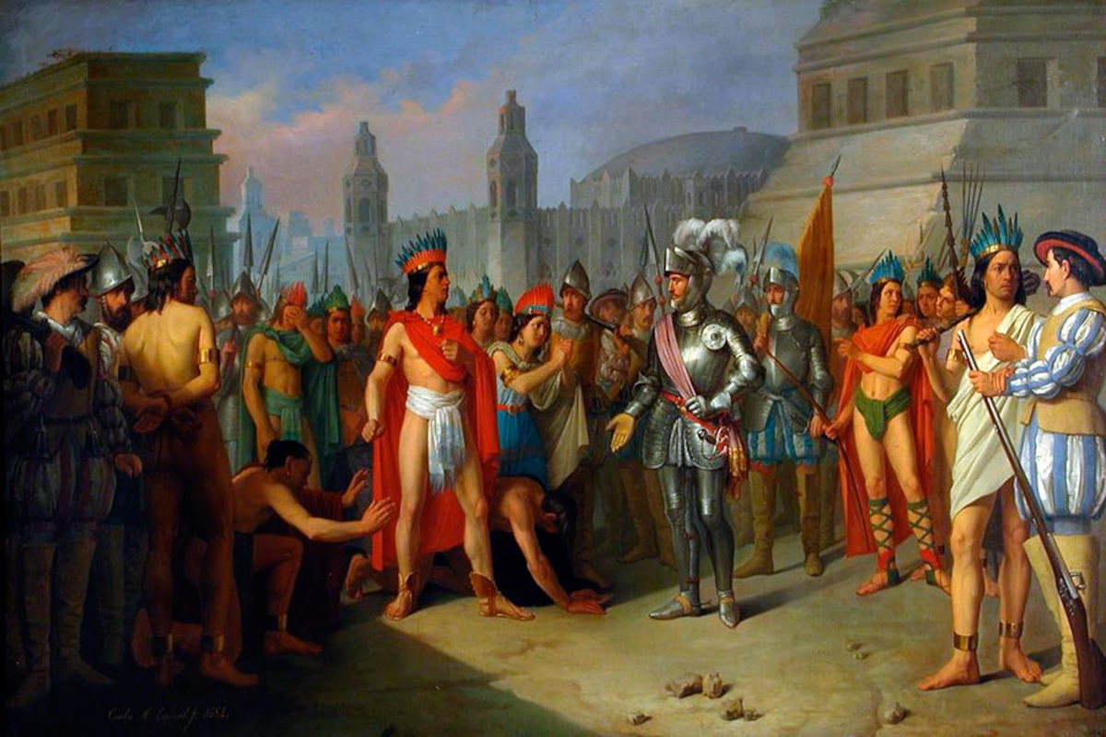
DIEGO DE ALMAGRO

Slide 4
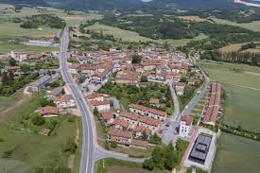
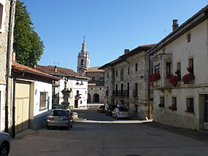
VASCOS EN LA CONQUISTA
RODRIGO DE ARAYA

Slide 5
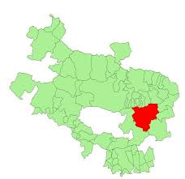
AR(R)AIA-MAEZTU

Slide 6
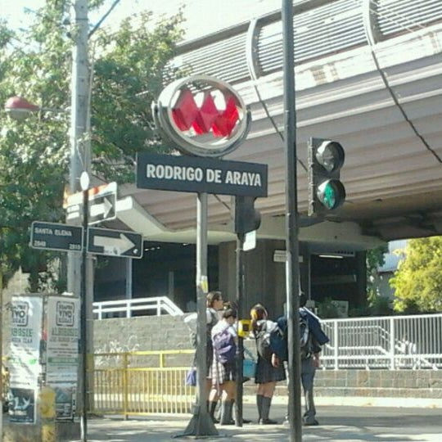
IMPRONTA

Slide 7
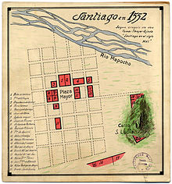
VASCOS EN LA CONQUISTA
PEDRO DE GAMBOA

Slide 8
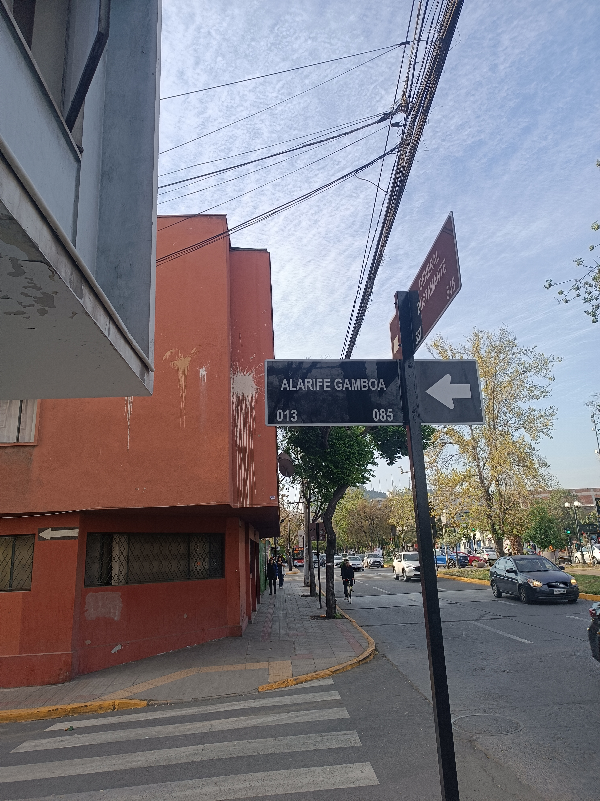
IMPRONTA

Slide 9
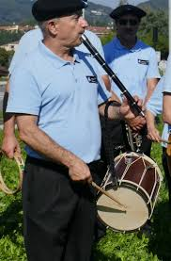
VASCOS EN LA CONQUISTA
PEDRO DE MIRANDA
(NAVARRO)

Slide 10
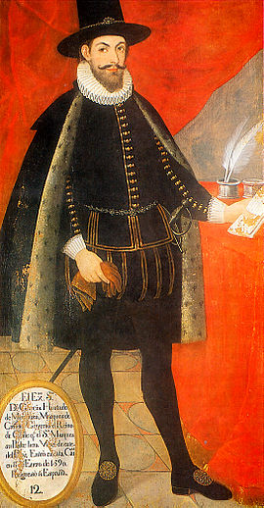
VASCOS EN LA CONQUISTA
GARCÍA HURTADO DE MENDOZA
Gobernador de Chile y Virrey de Peru.
Derrotó a Caupolicán.
Apresó al pirata Hawkins.
Descubrió las Islas Marquesas.

Slide 11
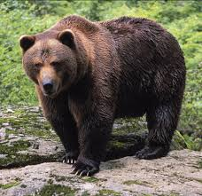
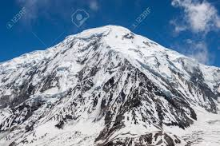
ETIMOLOGÍA
GARCÍA: HARTZEA (OSO)
MENDOZA: MEND(I)+(H)O(T)ZA—> MONTE FRÍO

Slide 12
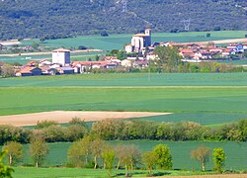
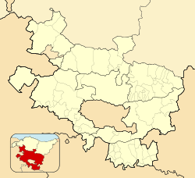
MENDOZA

Slide 13
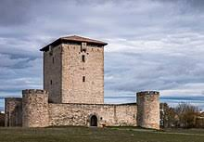
CASA SEÑORIAL DE MENDOZA

Slide 14
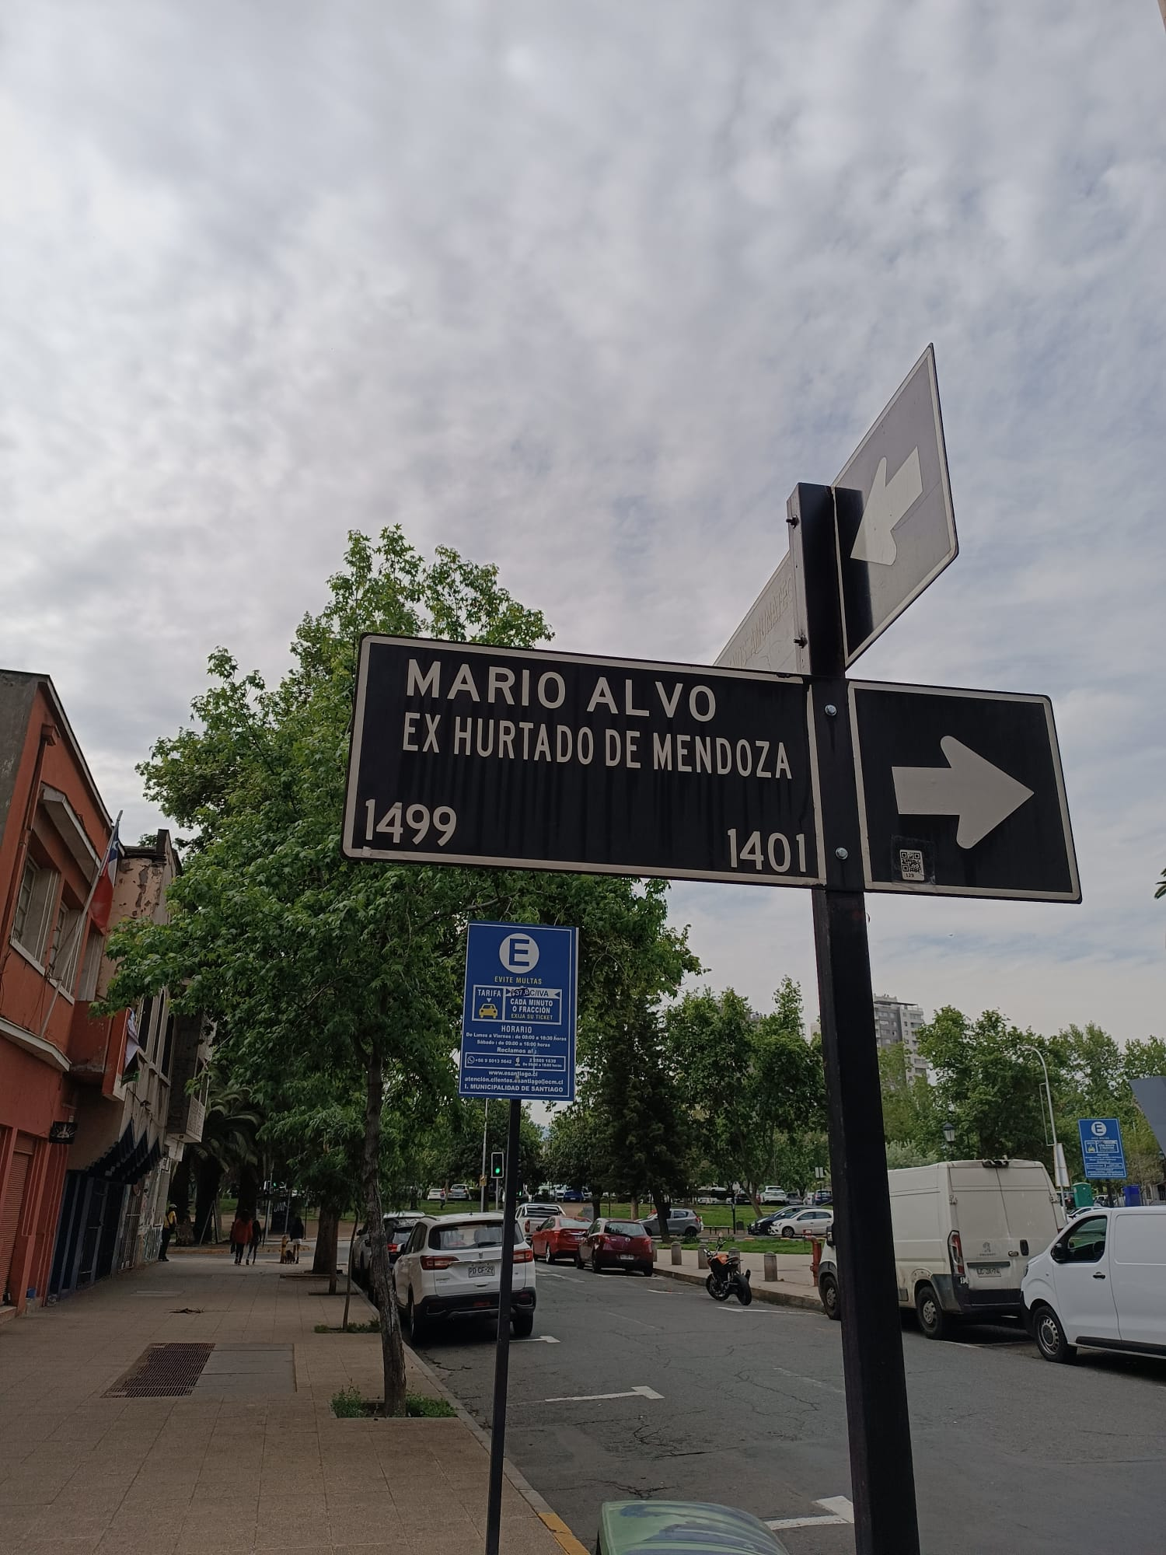
IMPRONTA

Slide 15
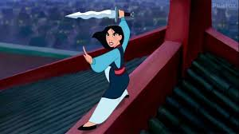

Slide 16
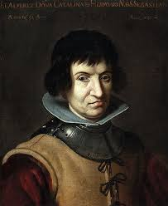
VASCOS EN LA CONQUISTA
CATALINA DE ERAUSO

Slide 17
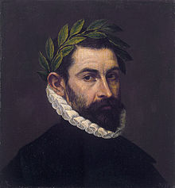
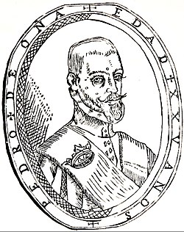
POESÍA
ALONSO DE ERCILLA Y ZÚÑIGA PEDRO DE OÑA

Slide 18
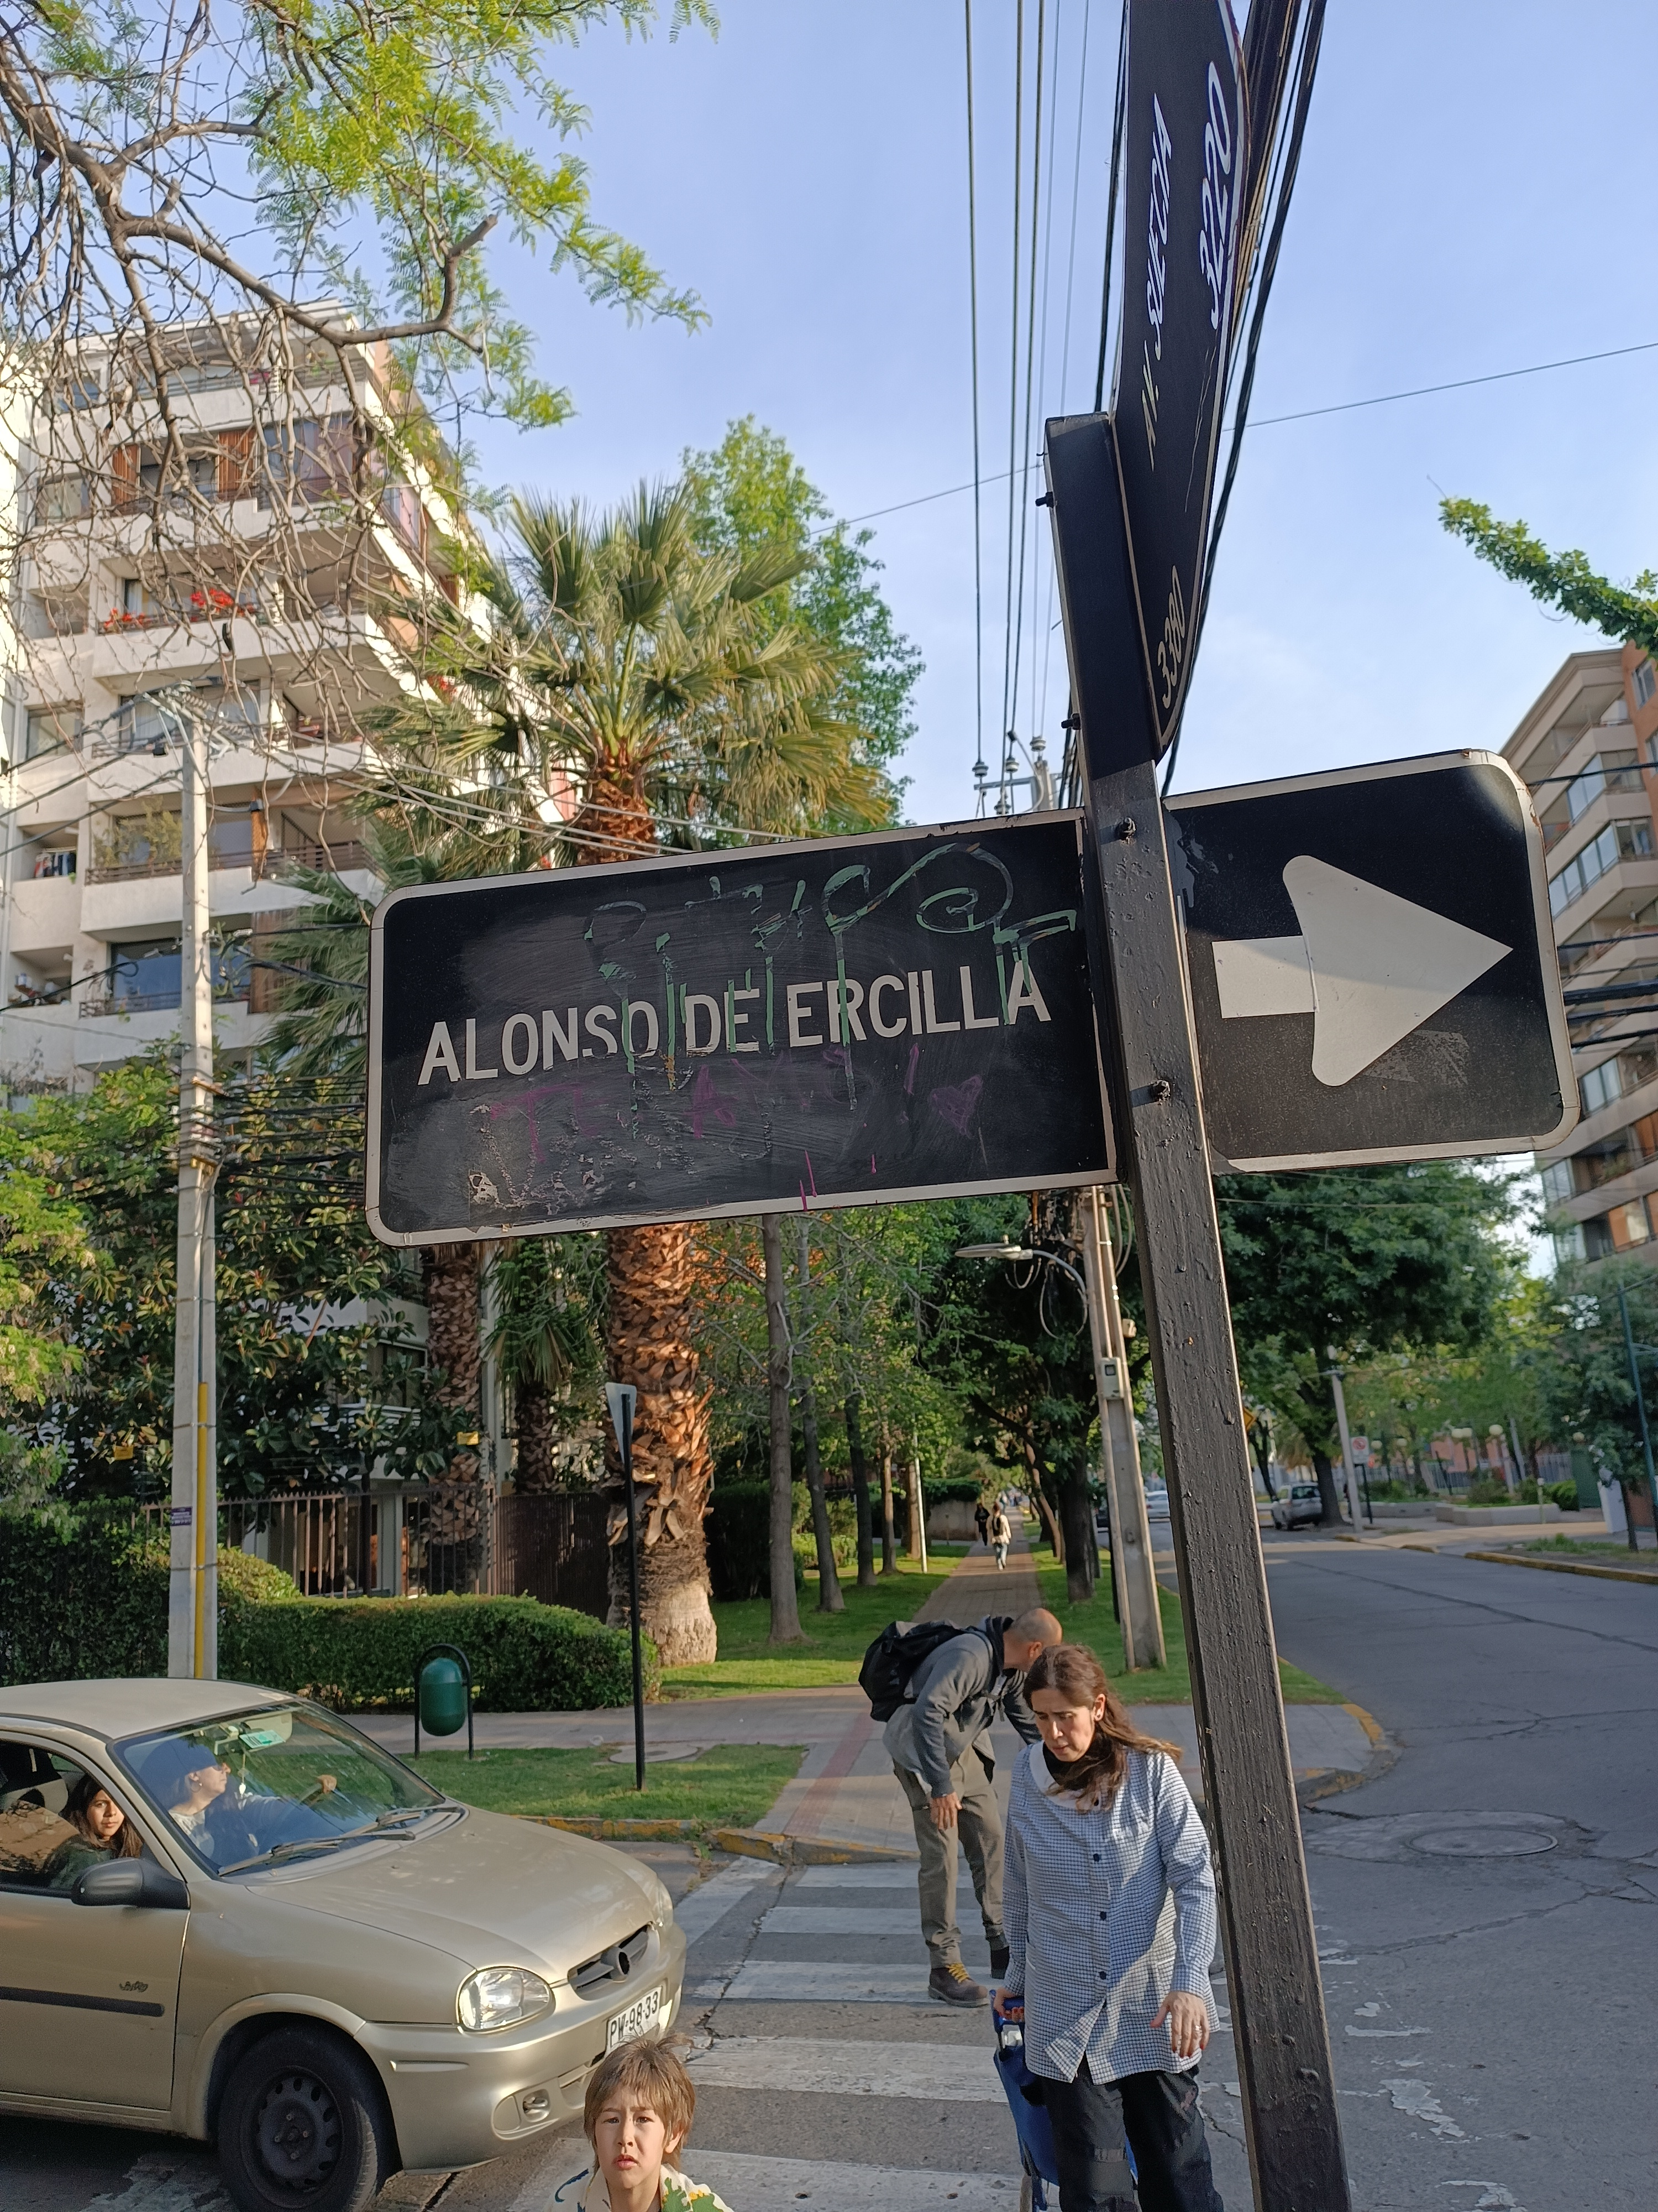
IMPRONTA

Slide 19
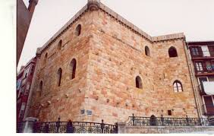
CASA TORRE SEÑOPRIAL ERCILLA

Slide 20
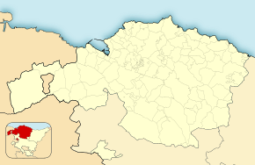
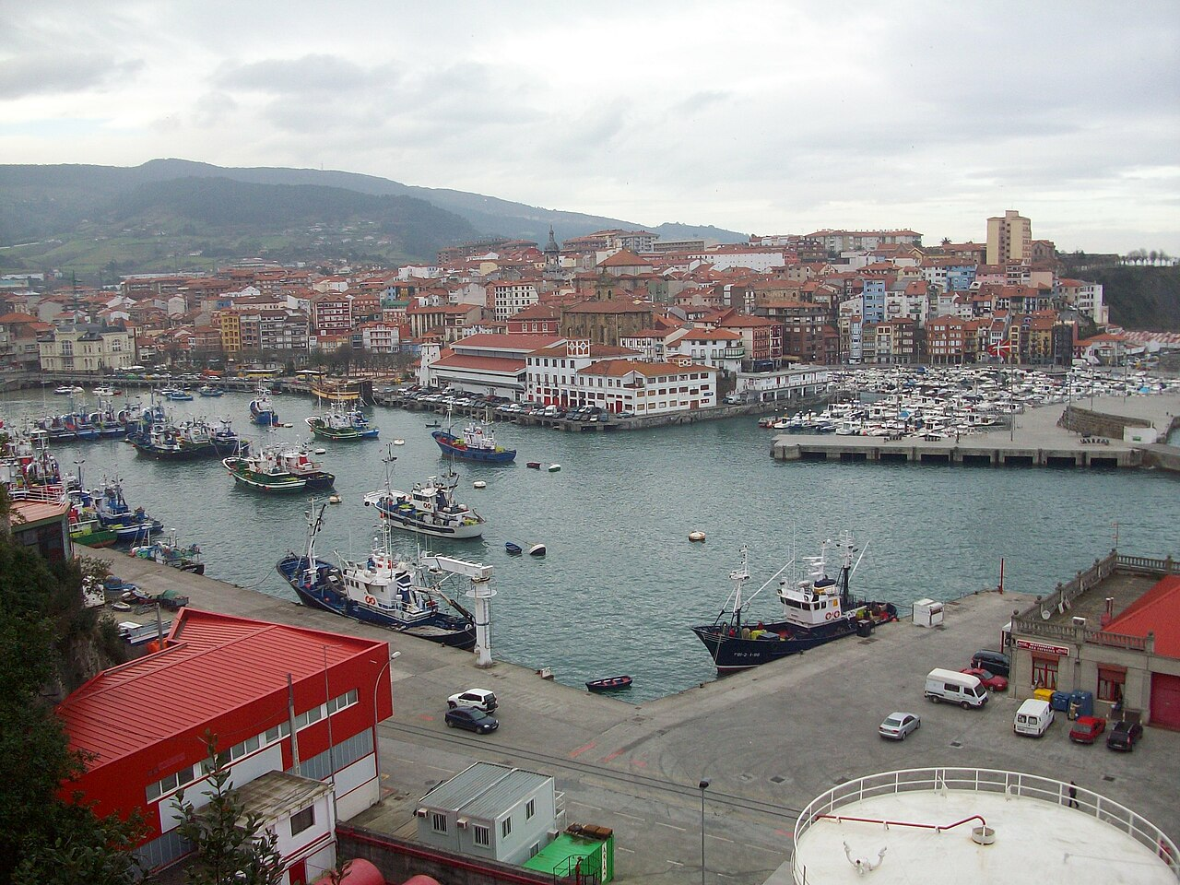
BERMEO

Slide 21
SIGLO XVIII
En esta época hubo una gran inmigración de las provincias vascas y de Navarra, logrando a finales del siglo XVIII una participación conjunta vasco-navarra que se estima en un 27 % de la población chilena. (18,1 % procedentes de las provincias vascongadas y 8,9 % de Navarra).
Estas familias inmigrantes se dedicaron inicialmente de forma preferente al comercio, y en los años siguientes se produjeron numerosos enlaces con familias de origen castellano que eran poseedoras de tierras y títulos, dando origen a un nuevo grupo social conocido en la historia de Chile como "aristocracia vasco-castellana".
También durante este siglo se crea la cofradía de Arantzazu, creada con fines benéficos para ayudar a vascos en extrema necesidad.

Slide 22
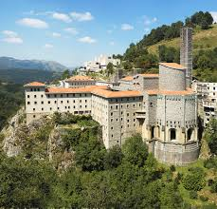
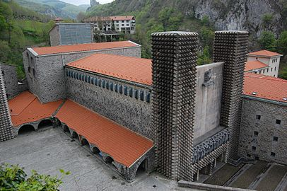
ARANTZAZU

Slide 23
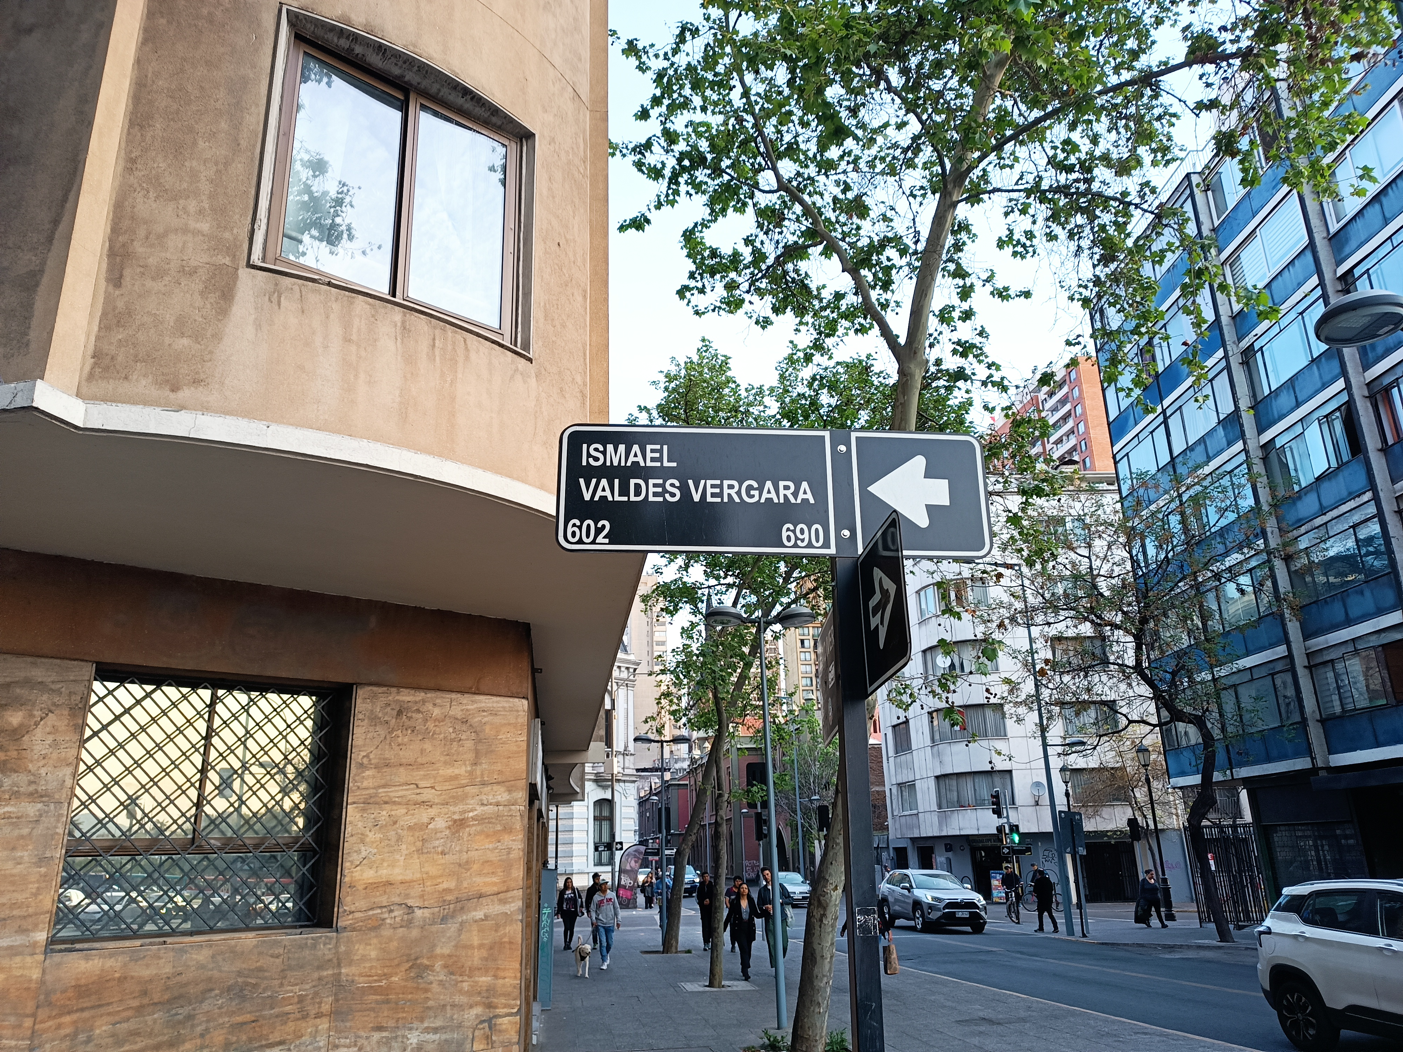
IMPRONTA

Slide 24
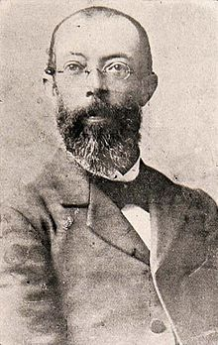
ISMAEL VALDÉS VERGARA
Abogado, bombero y político.

Slide 25
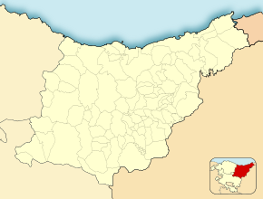
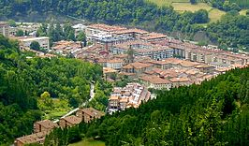
BERGARA

Slide 26
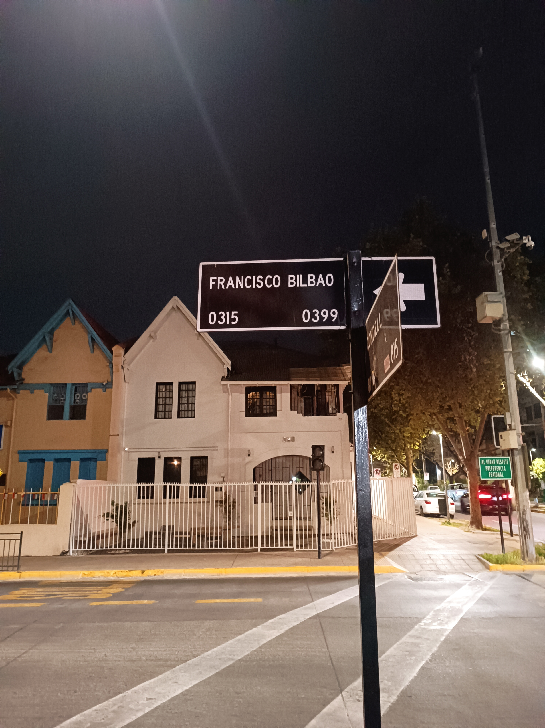
IMPRONTA

Slide 27
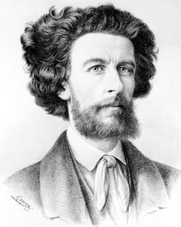
FRANCISCO BILBAO
Político, escritor y filósofo.
Ascendencia vasca.
En sus obras difundió el uso del término "latino" y "América latina".—> Creador del término “América Latina”

Slide 28
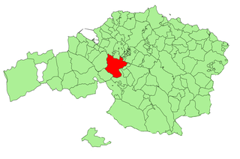
BILBAO

Slide 29
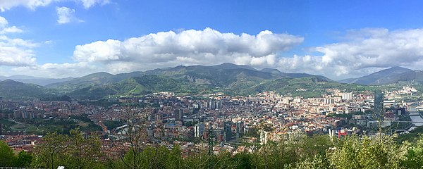
BILBAO

Slide 30
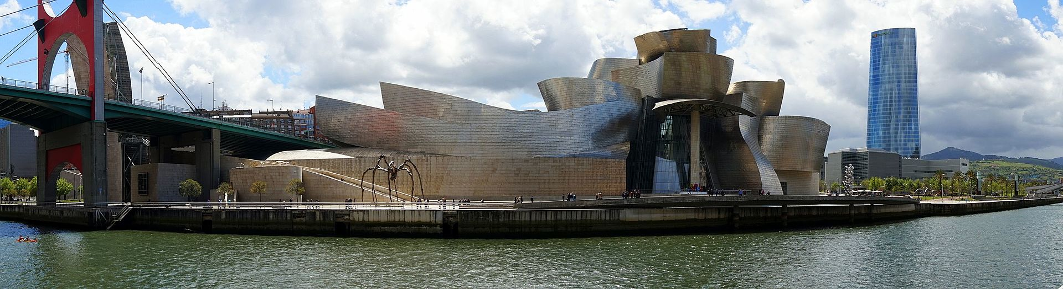
GUGGENHEIM

Slide 31
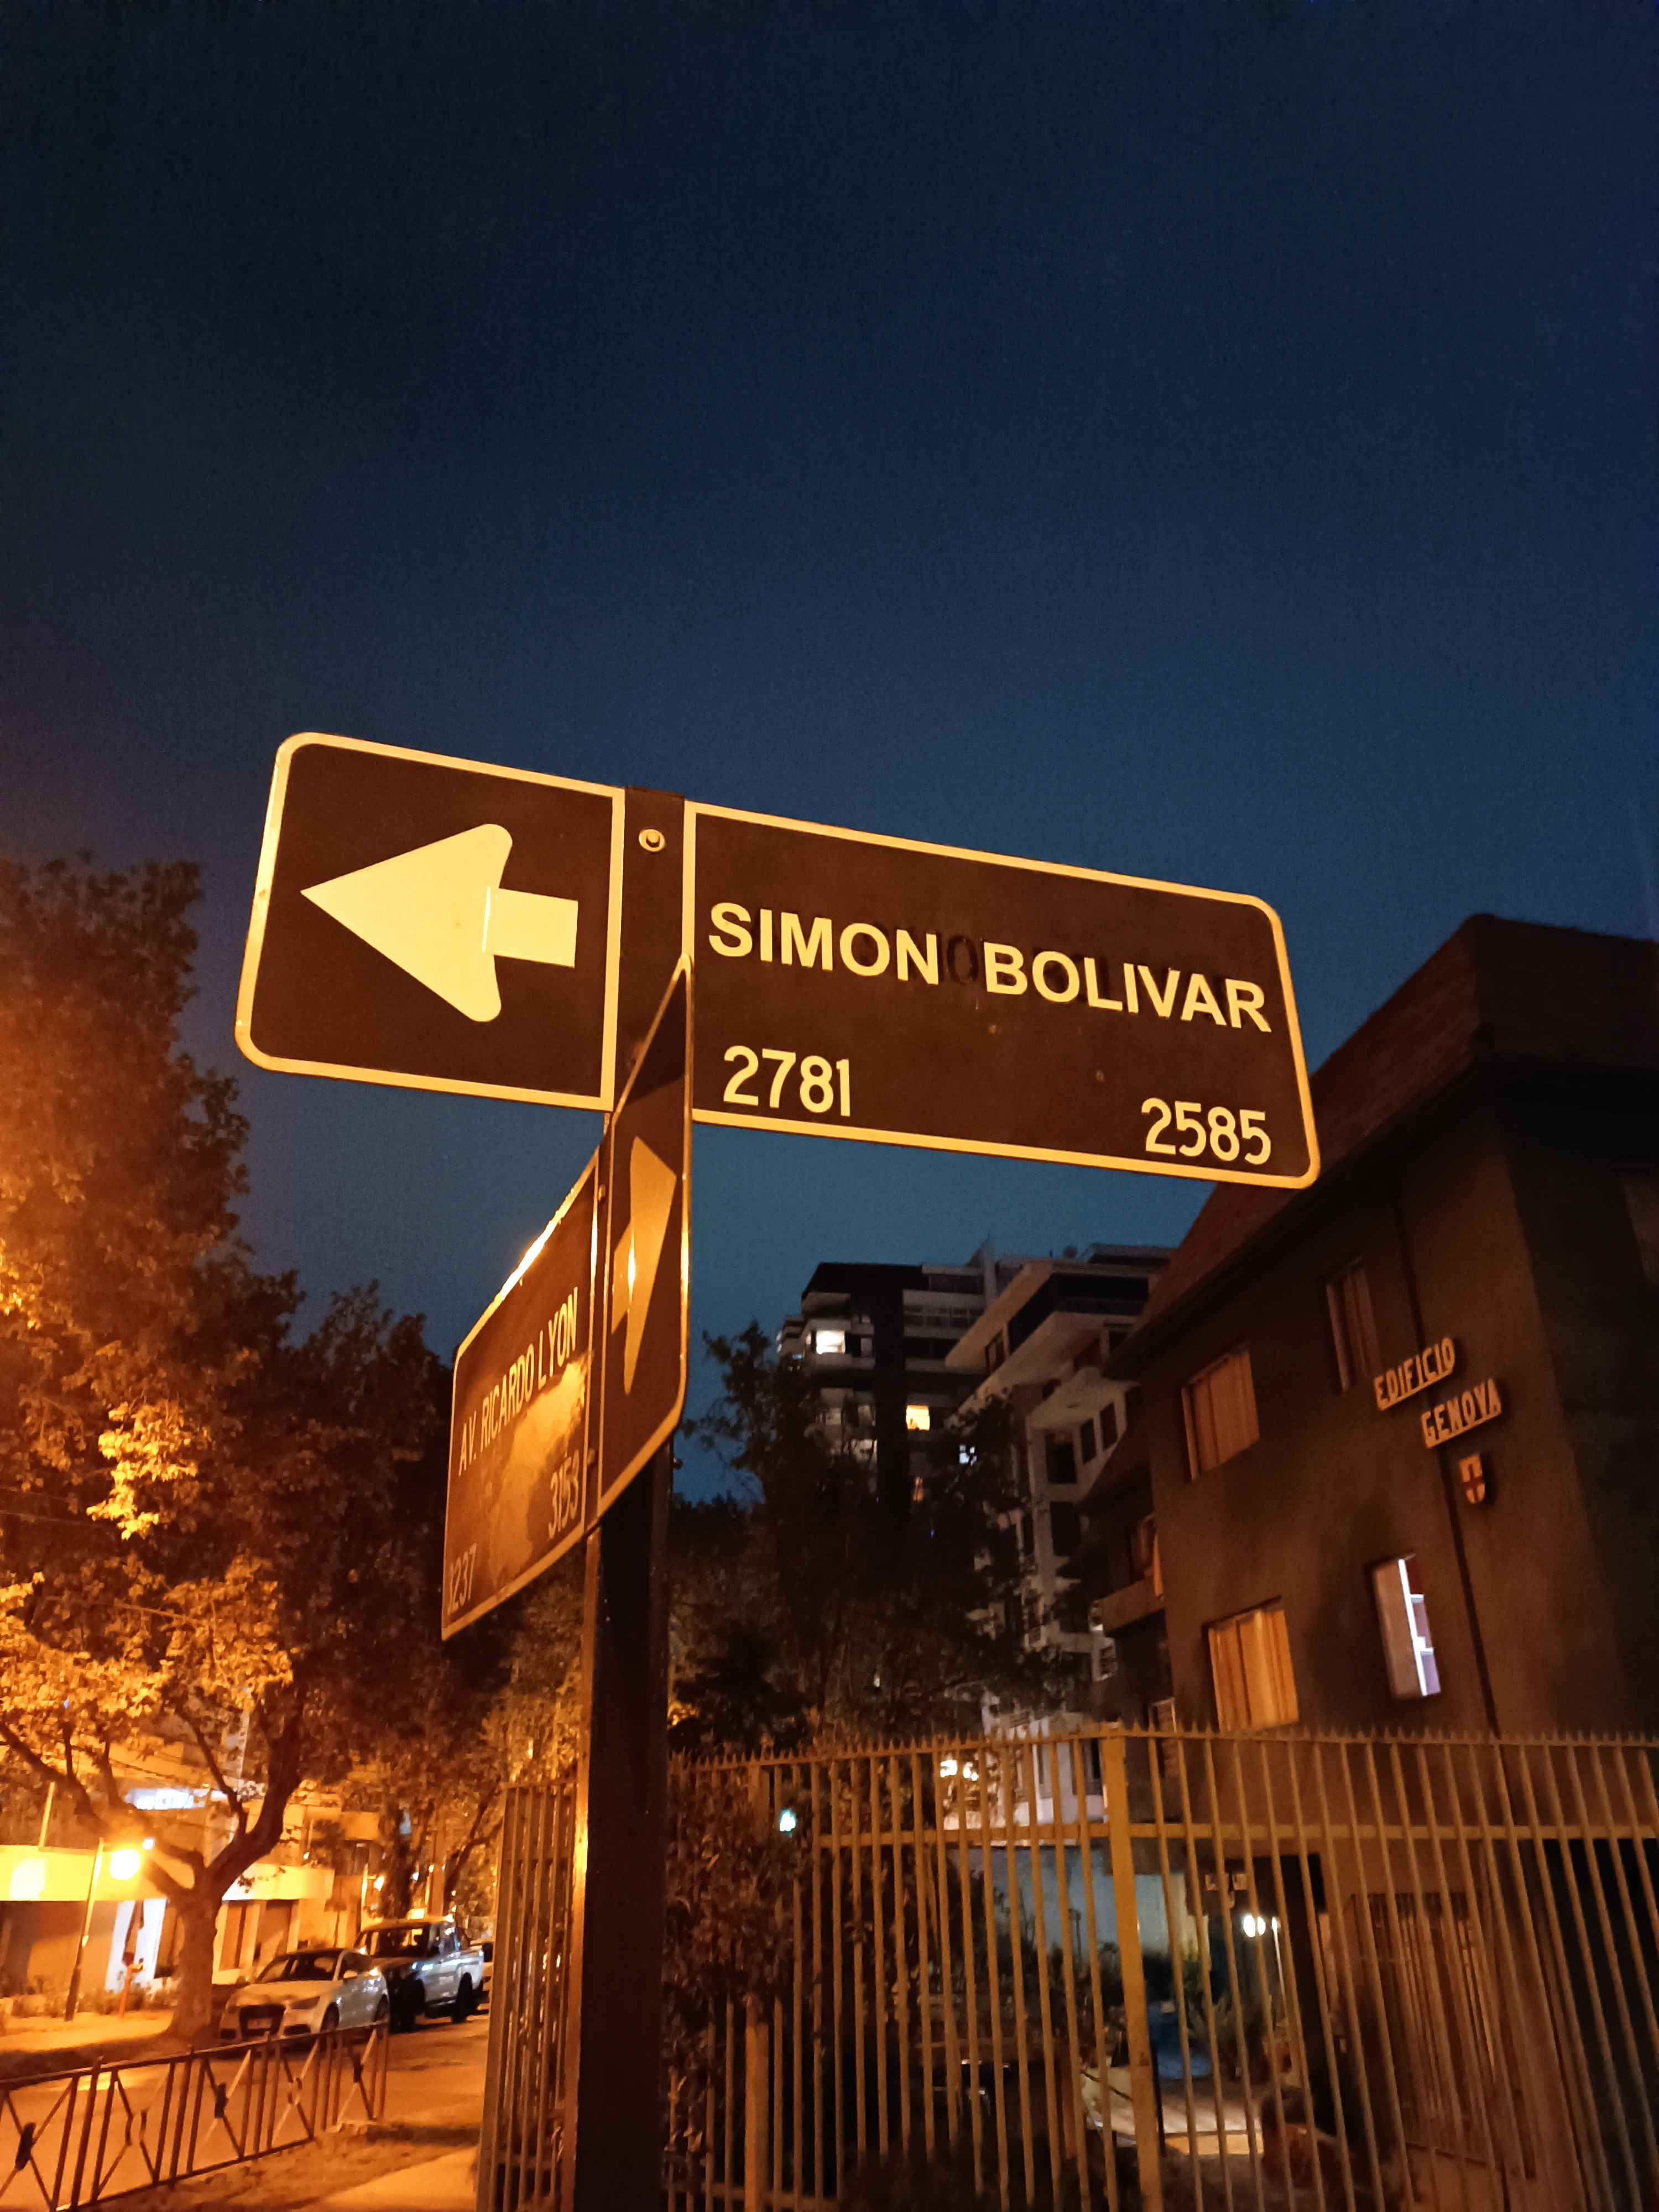
IMPRONTA

Slide 32
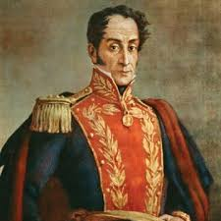
SIMON BOLIVAR

Slide 33
ETIMOLOGÍA
BOL(U)=MOLINO
IBAR=VALLE
BOLIBAR= VALLE DE MOLINOS

Slide 34
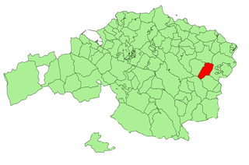
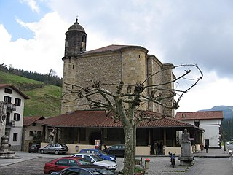
ZIORTZA-BOLIBAR

Slide 35
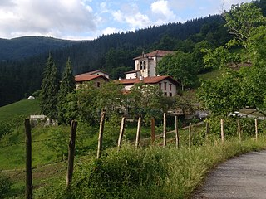
BOLIBAR (barrio)

Slide 36
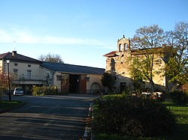
BOLIBAR

Slide 37
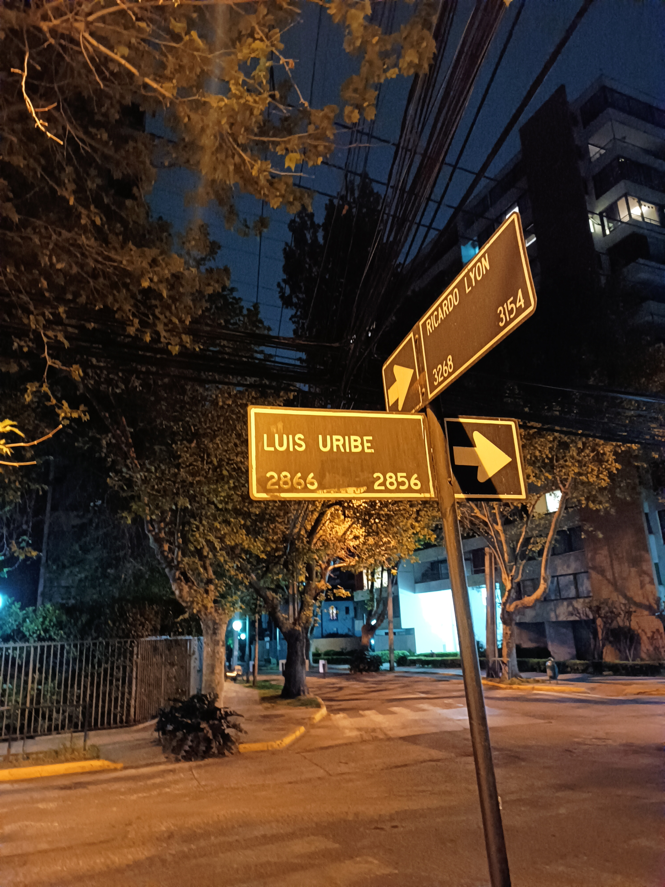
IMPRONTA

Slide 38
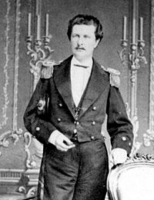
LUIS URIBE
Luis Uribe Orrego fue un marino chileno de origen vasco,​ que se destacó en sus actuaciones durante la Guerra del Pacífico y en la Comandancia General de la Marina Chilena.

Slide 39
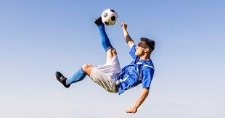
LA CHILENA
“Ramón Unzaga inventó la jugada en la cancha del puerto chileno de Talcahuano: con el cuerpo en el aire, de espaldas al suelo, las piernas disparaban la pelota hacia atrás, en un repentino vaivén de hojas de tijera”

Slide 40
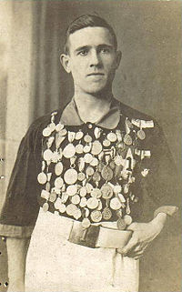
RAMON UNZAGA
Un inmigrante vasco que dejó su tierra natal en Bilbao a los 12 años, encontró su pasión en el fútbol y se convirtió en un pionero del deporte en Chile. Unzaga, un hombre atlético y saludable, se destacó no solo como jugador, sino también como líder en el campo

Slide 41
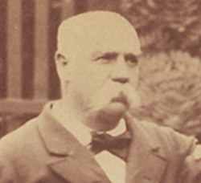
BENJAMÍN VICUÑA MACKENNA

Slide 42
BIKUÑA
COLINA DE ABAJO
ORIGEN ALAVÉS

Slide 43
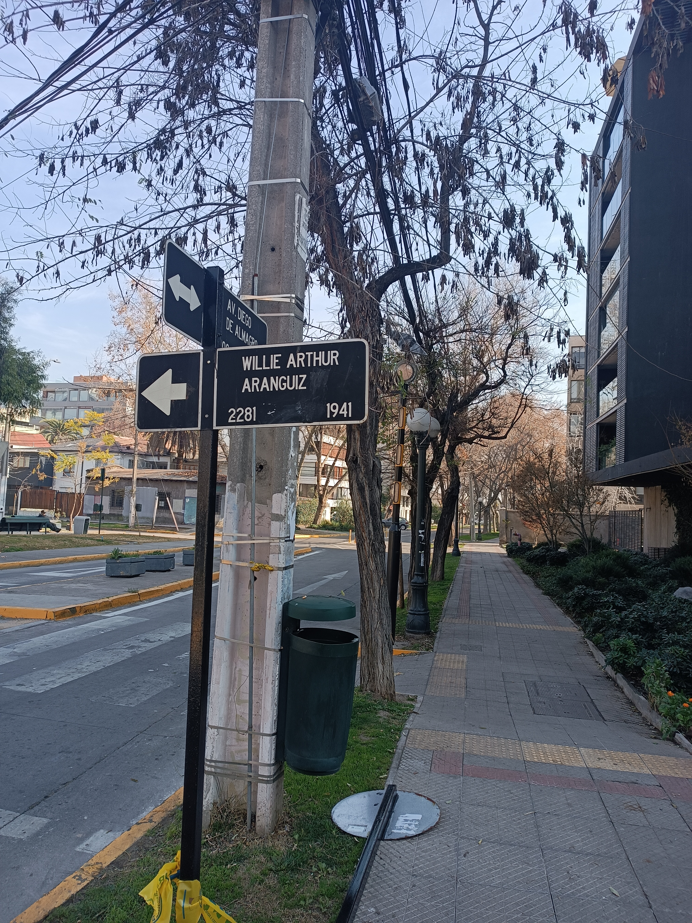
IMPRONTA

Slide 44
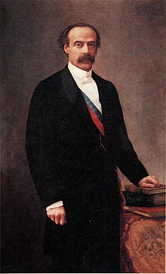
PRESIDENTES DE CHILE
JOSÉ MANUEL BALMACEDA

Slide 45
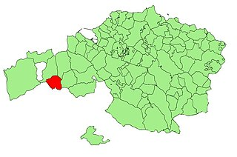
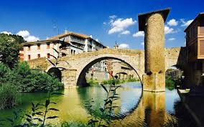
BALMASEDA

Slide 46
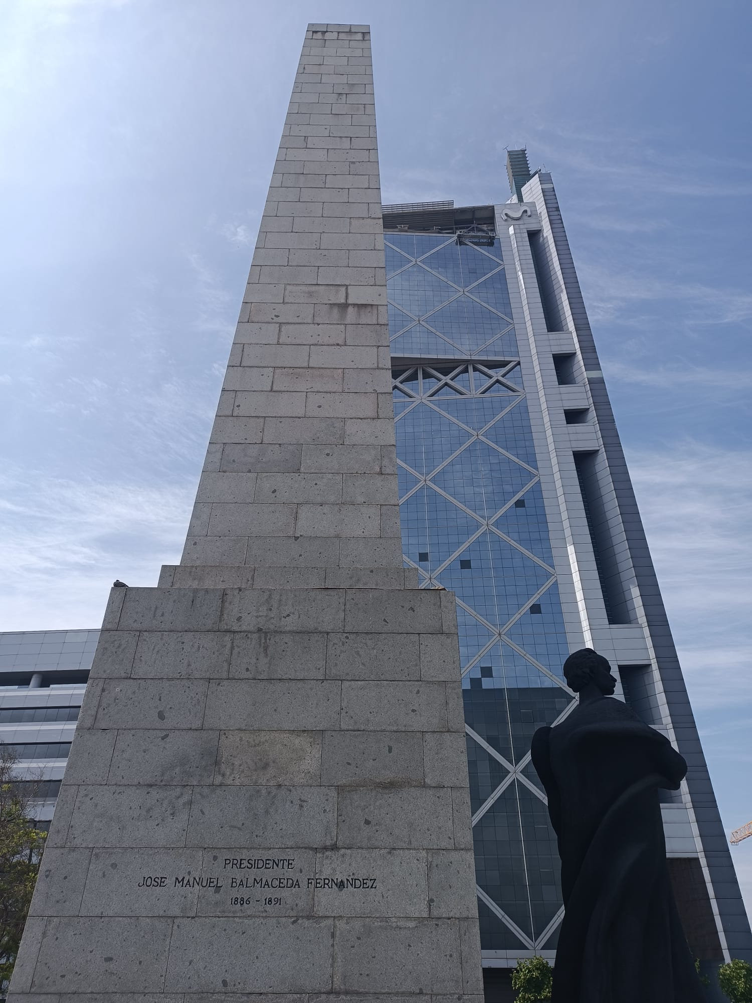

IMPRONTA

Slide 47

PRESIDENTES DE CHILE
FEDERICO ERRAZURIZ ZAÑARTU

Slide 48
ERRAZURIZ + ZAÑARTU
LUGAR DE ROSCOS / AVELLANAR DEL PEDREGAL.
APELLIDO DE BORTZIRIAK
RUDO, DURO
APELLIDO DE OÑATI

Slide 49


BORTZIRIAK

Slide 50


OÑATI

Slide 51

PEDRO AGUIRRE CERDA

Slide 52
AGIRRE
AGER/AGIR: SITIO AL DESCUBIERTO

Slide 53

SALVADOR ALLENDE

Slide 54
ALLENDE
En euskera significaría "pastizal o campo de cereal", partiendo de una palabra raíz que sería Aihendi, de la cual derivarían los apellidos Allende, Aliende y Alliende. La palabra Aihen significa brote o pámpano y se utiliza para clasificar distintas plantas o alimentos como: Porru-aihena: pámpano del puerro; Aihendu: brotar un pámpano; Mahats-aihena: sarmiento; Aihenzuri: correhuela mayor; Aihenbaltz: correhuela; y Aihenluze: Enredadera.

Slide 55

AUGUSTO PINOCHET UGARTE

Slide 56

UGARTE

Slide 57

SEBASTIÁN PIÑERA ECHENIQUE

Slide 58
ETXENIKE
Se trata de una corrupción de ECHENIQUIO, apellido navarro que significa LA CASA DE NIQUIO: CASA en euskera: ETXE /'eche/ y NIQUIO, ciudadano romano que se estableció en Vera (o Bera), Navarra.

Slide 59


CERRO EUSKADI

Slide 60
APELLIDOS DE ORIGEN VASCO
LARRAÍN: LARRE+GAIN
AGUIRRE: AGERI/AGER
ARRIAGADA: HARRI+AGA
CAMIRUAGA: CAMINO+AGA
CARIAGA: KARE+AGA
SALDÍAS: PUEBLO NAVARRO
NAVARRETE: NABAR

Slide 61
APELLIDOS DE ORIGEN VASCO
Eyzaguirre: eiza=haize+agir
Mendizabal: mendi+zabal
Yañez: Viene del hebreo Yohannan que significa “fiel a Dios”. En inglés es John, en ruso Iván y en francés Yves. De Juan provienen los apellidos Ibáñez y Yáñez.
Berrios: lugar del zarzal
Urbina: ur+bi

Slide 62


CERRO SAN CRISTOBAL

Slide 63


IMPRONTA
PLAZA VASCA

Slide 64

ESCUDOS VASCOS

